Slide 1
系统架构图
Swarm 系统架构

Slide 2
系统架构图

Slide 3
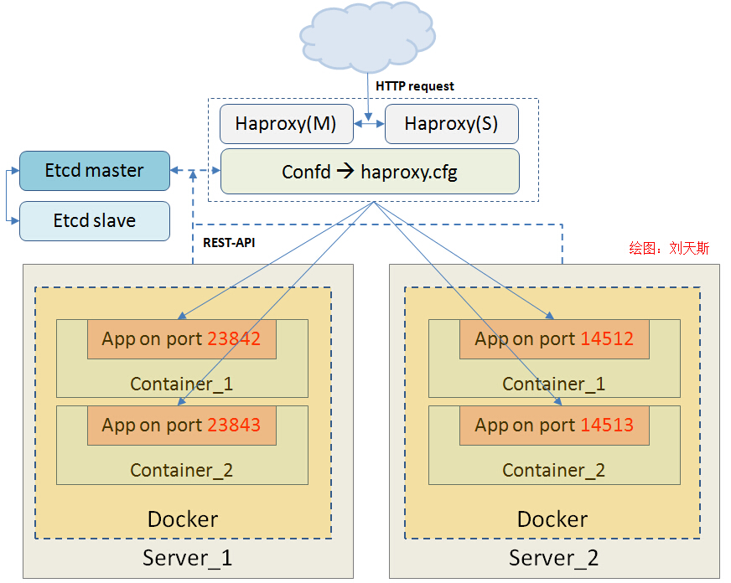
SWARM系统架构图

Slide 4
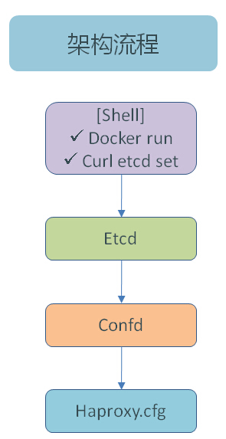
架构流程

Slide 5
SWARM
consul
API GateWay
Swarm
consul
Client
consul
Swarm master
Swarm master
Swarm node
Service
Swarm node
Service
Swarm node
Service

